Slide 1
最大熵模型
2019年10月12日

Slide 2

最大熵模型核心思想
在满足特征约束的条件下，定义在条件概率分布$P(Y|X)$上的条件熵最大的模型就认为是最好的模型。

Slide 3
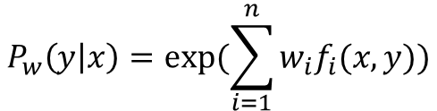
最大熵模型的预测公式
$$P_{w}\left(y | x\right)=exp⁡(\sum_{i=1}^{n}{w_{i}f_{i}(x,y)})$$

Slide 4
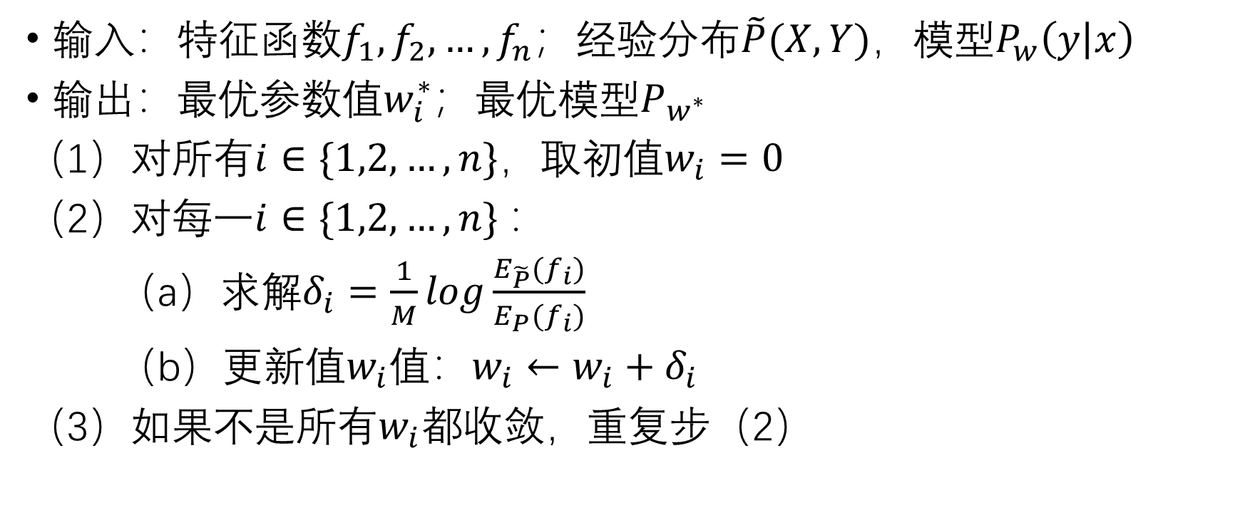

IIS法求解系数$w_{i}^{∗}$
输入：特征函数$f_{1},f_{2},…,f_{n}$；经验分布$\tilde{P}(X,Y)$，模型$P_{w}\left(y | x\right)$
输出：最优参数值$w_{i}^{∗}$；最优模型$P_{w^{∗}}$
（1）对所有$i∈\{1,2,…,n\}$，取初值$w_{i}=0$
（2）对每一$i∈\{1,2,…,n\}$：
（a）求解$δ_{i}=\frac{1}{M}log\frac{E_{\tilde{P}}(f_{i})}{E_{P}(f_{i})}$
（b）更新值$w_{i}$值：$w_{i}←w_{i}+δ_{i}$
（3）如果不是所有$w_{i}$都收敛，重复步（2）

Slide 5
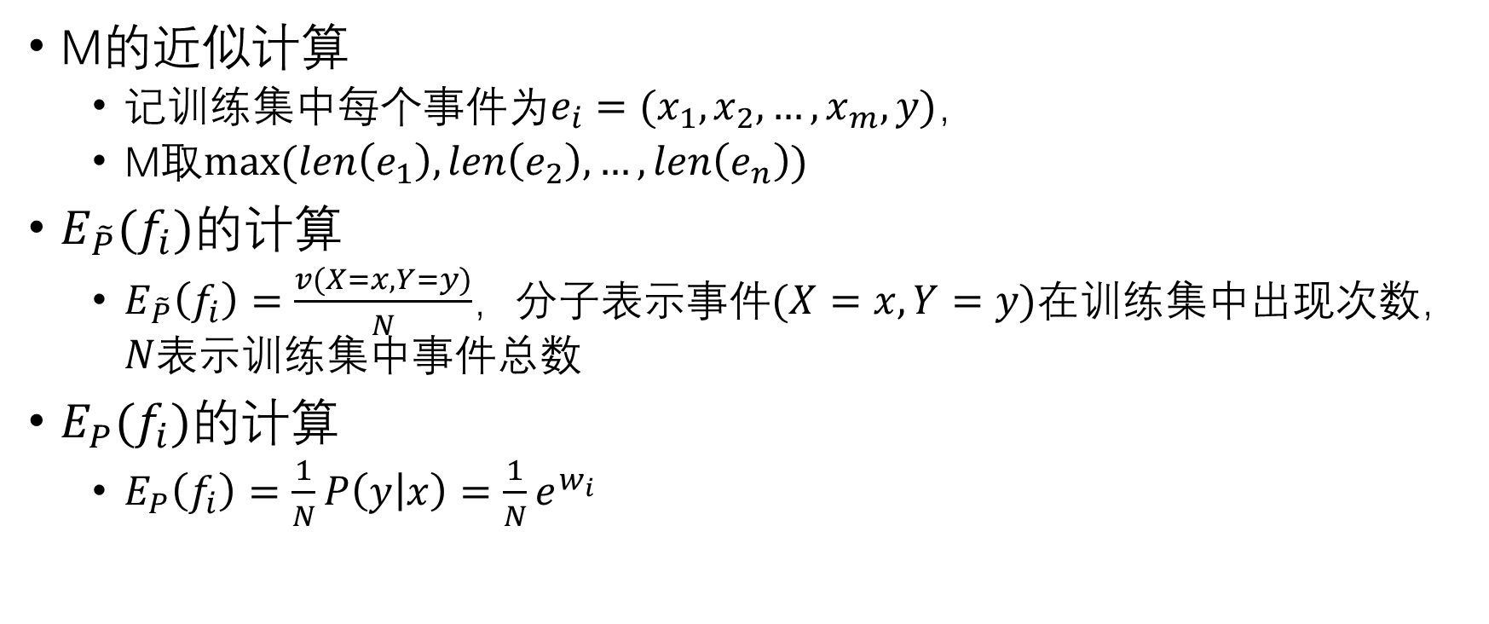
IIS法求解系数$w_{i}^{∗}$
M的近似计算
记训练集中每个事件为$e_{i}=(x_{1},x_{2},…,x_{m},y)，$
M取$max⁡(len\left(e_{1}\right),len\left(e_{2}\right),…,len\left(e_{n}\right))$
$E_{\tilde{P}}(f_{i})的$计算
$E_{\tilde{P}}\left(f_{i}\right)=\frac{v(X=x,Y=y)}{N}$，分子表示事件$(X=x,Y=y)$在训练集中出现次数， $N表示$训练集中事件总数
$E_{P}(f_{i})$的计算
$E_{P}\left(f_{i}\right)=\frac{1}{N}P\left(y | x\right)=\frac{1}{N}e^{w_{i}}$

